Slide 1

Системный подход по выявлению семейного неблагополучия и защите прав детей в учреждениях образования
Симакова Елена Фёдоровна,
заместитель начальника управления воспитательной и социальной работы Главного управления идеологической, воспитательной работы и молодежной политики

Slide 2




Социальное, психологическое, материальное благополучие ребенка – обязательное условие успешного обучения и воспитания
Главное – вовремя увидеть проблемного ребенка.
До сути его проблемы должны «докопаться» педагоги-психологи и педагоги социальные.

Slide 3
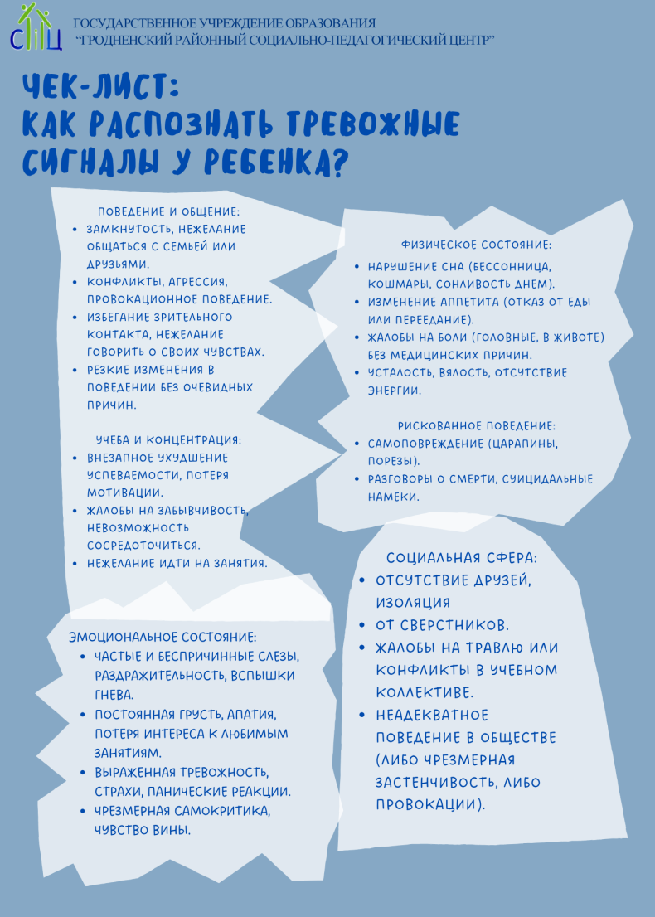
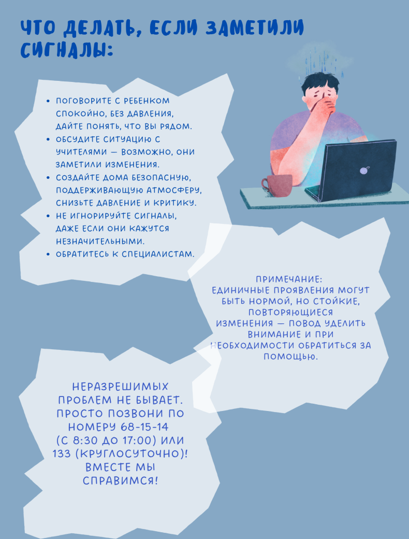
Чек-листы по распознаванию признаков кризисного состояния у обучающихся
Повторно ознакомить педагогов, довести до родителей

Slide 4
В отношении неблагополучия в семье
Исполнение норм постановления Совета Министров Республики Беларусь от 30.12.2024 №1055, включающее обязанность отмечать и реагировать на:
1
2
3
ПРИЗНАКИ НАСИЛИЯ В СЕМЬЕ
НЕУДОВЛЕТВОРЕНИЕ РОДИТЕЛЯМИ МИНИМАЛЬНЫХ ЖИЗНЕННЫХ ПОТРЕБНОСТЕЙ РЕБЕНКА
ОТСУТСТВИЕ РОДИТЕЛЬСКОГО КОНТРОЛЯ ЗА ПОВЕДЕНИЕМ И МЕСТОНАХОЖДЕНИЕМ РЕБЕНКА

Slide 5

Основные нормативные правовые документы, определяющие содержание работы по выявлению семейного неблагополучия
Постановление Совета Министров Республики Беларусь от 30.12.2024 № 1055
Постановление Совета Министров Республики Беларусь от 10 апреля 2026 г. № 181 «О нормах и порядке государственного обеспечения детей, размере и составе расходов по содержанию детей»
Методические рекомендации по межведомственному взаимодействию государственных органов и иных организаций по работе с семьями, в которых дети признаны находящимися в социально опасном положении и нуждающимися в государственной защите
Методические рекомендации для педагогических работников государственных учреждений образования, в которых дети-сироты и дети, оставшиеся без попечения родителей, лица из числа детей-сирот и детей, оставшихся без попечения родителей, находятся на государственном обеспечении, по защите их прав и законных интересов
Методические рекомендации по трансграничной защите детей
Министерство образования Республики Беларусь

Slide 6
Результаты работы в первом полугодии 2026 года
Дополнительные меры дали ощутимый результат — положительная динамика по всем ключевым показателям
10 345
766
нормализована обстановка в семье
возвращены родителям
79% от общего числа снятых с учета СОП
49% от числа снятых с учета НГЗ
1 076
0,87
Остались без попечения
Удельный вес сирот
нуждаются в устройстве в семью
Снижение с 1,56 в 2007 году

Slide 7
Этапы профилактики семейного неблагополучия
Трехэтапная система профилактики семейного неблагополучия
Раннее выявление критериев нахождения детей в СОП
Своевременное признание НГЗ
Одновременное признание СОП и НГЗ
Министерство образования Республики Беларусь

Slide 8
Цель работы - своевременное обеспечение государственной защиты детей в неблагополучных семьях,
раннее выявление причин, послуживших семейному неблагополучию
управлениями по образованию не контролируется вопрос эффективности работы учреждений образования по проведению социальных расследований
в рамках работы с семьями не изучается психологическое благополучие детей, проживающих в неблагополучных семьях, либо несовершеннолетних, в отношении которых проводится индивидуальная профилактическая работа
непринципиальная оценка на местах рисков ребенка при проживании в семье;
несвоевременное принятие решения КДН об изъятии из семьи и признании в НГЗ
не осуществляется координация работы по социальному сопровождению семей после возврата в них детей после НГЗ.
Министерство образования Республики Беларусь

Slide 9


Для внедрения единых подходов к получению информации о несовершеннолетних с суицидальным поведением при проведении в отношении них социальных расследований Министерством образования по согласованию с Министерством здравоохранения разработана форма запроса учреждения образования в организацию здравоохранения о наличии в семье несовершеннолетнего, совершившего попытку суицида (самоповреждения), критериев и показателей СОП и форма ответа организации здравоохранения, содержащей сведения о том, как родителями выполняются рекомендации медицинских работников

Slide 10




В случаях, когда в ходе социального расследования не установлены факты подтверждающие, что родители не контролируют поведение и место нахождения ребенка (детей), вследствие чего ребенок (дети) совершил попытку суицида (самоповреждение), решение о признании в семье несовершеннолетнего критериев и показателей СОП не принимается, работа с ребенком проводится на основании совместных индивидуальных планов помощи, утвержденных руководителями учреждений образования и организаций здравоохранения

Slide 11
Цель работы - своевременное обеспечение государственной защиты детей в неблагополучных семьях,
раннее выявление причин, послуживших семейному неблагополучию
не выделяется финансирование на государственное обеспечение детей-сирот, при этом с родителей осуществляется взыскание расходов в полном объеме
о окончании социальных расследований на заседании совета по профилактике решения принимаются без ответов от заинтересованных служб, информация передается в КДН без полной оценки ситуации в семье
в период пребывания детей в СПЦ не проводится психолого-педагогическая диагностика детско-родительских отношений, в период НГЗ недостаточно отрабатываются родственные связи детей для последующей передачи детей в семьи
в большинстве проверенных учреждениях образования специалисты, оказывающие социально-педагогическую поддержку и психологическую помощь, недостаточно владеют нормативной документацией
Министерство образования Республики Беларусь

Slide 12

БЛАГОДАРЮ ЗА ВНИМАНИЕ!
Симакова Елена Фёдоровна,
заместитель начальника управления воспитательной и социальной работы Главного управления идеологической, воспитательной работы и молодежной политики

